Slide 1

Si te gusta la estadística bancate los metámeros
Elio Campitelli
 eliocamp
 d_olivaw

Slide 2
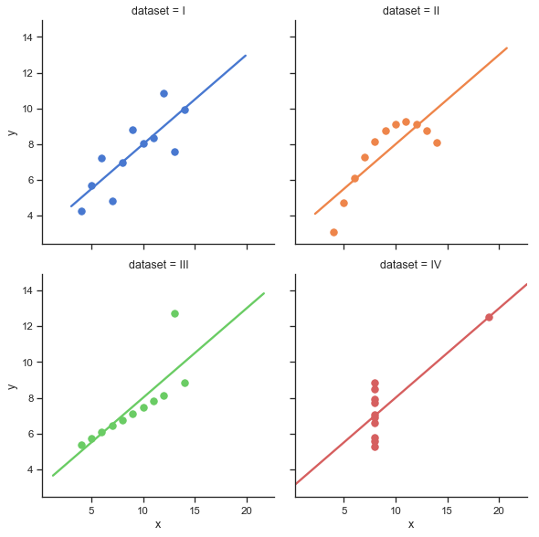

Slide 3
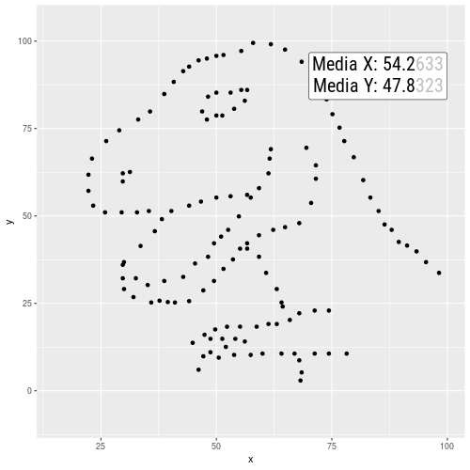

Slide 4


Slide 5


Slide 6
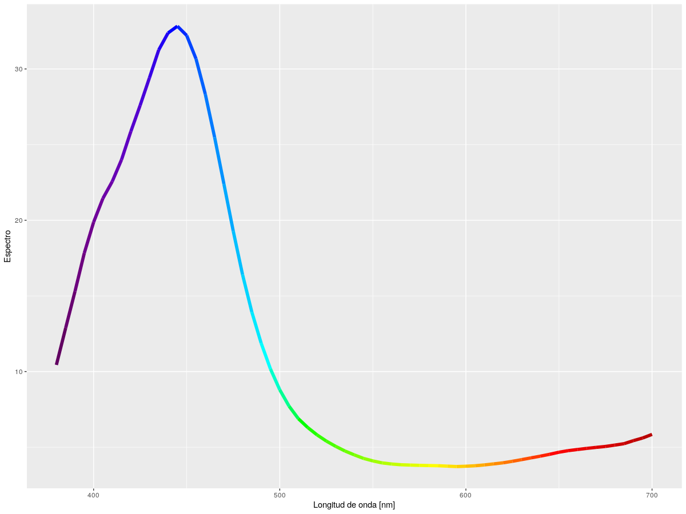

Slide 7

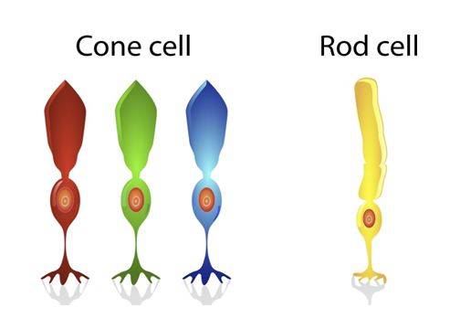

Slide 8
METAMEROS

Slide 9
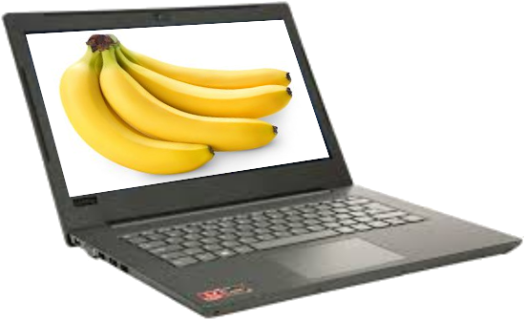

Slide 10
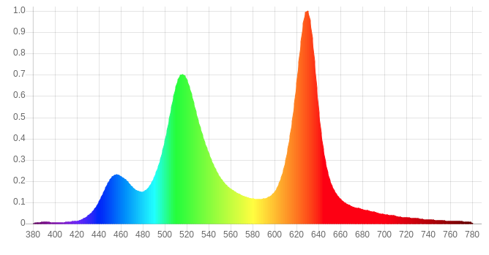
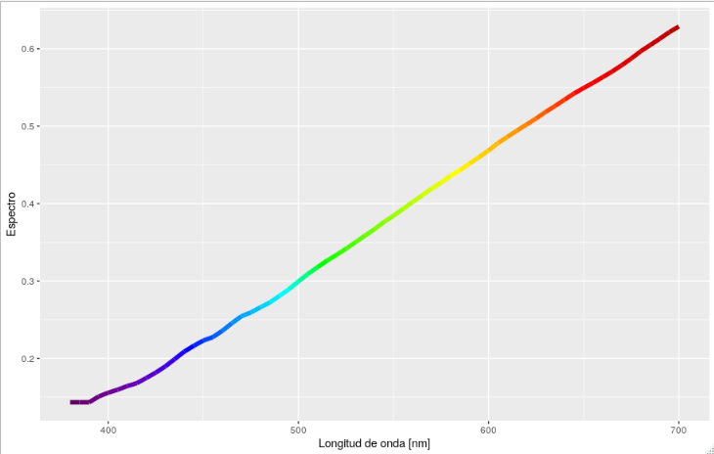
https://www.waveformlighting.com/led-spectrum-simulator

Slide 11
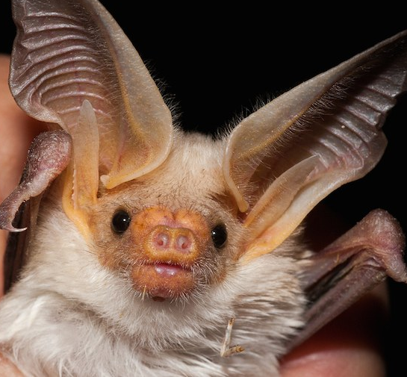
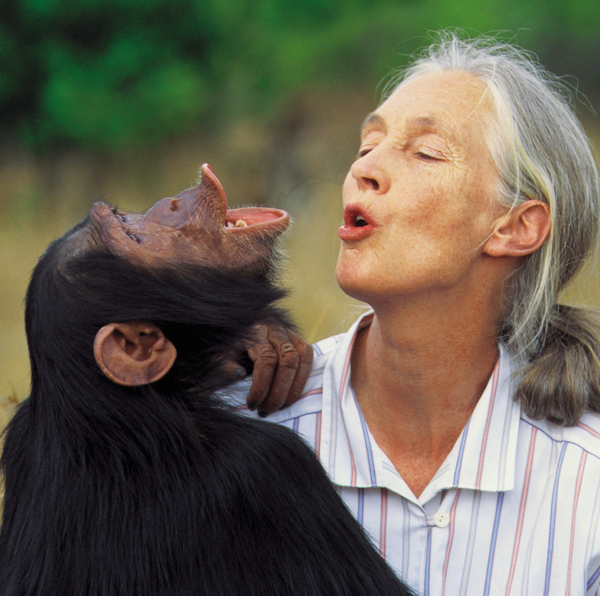


Slide 12
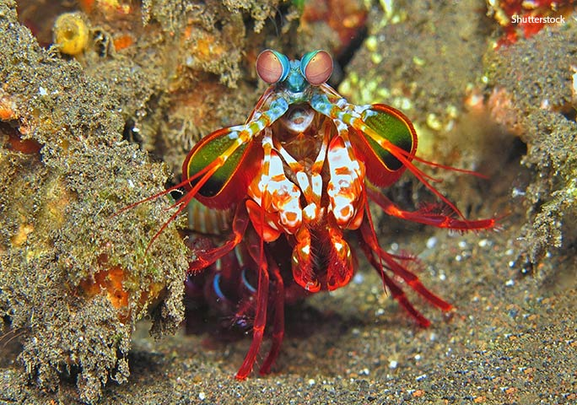

Slide 13



Slide 14

T = 15°C

Slide 15


Slide 16
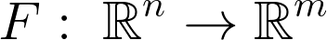
F es continua
F es inyectiva
m < n

Slide 17

F es continua
F es inyectiva
m < n

Slide 18
F es continua
Transformaciones
estadísticas
F es inyectiva
m < n

Slide 20
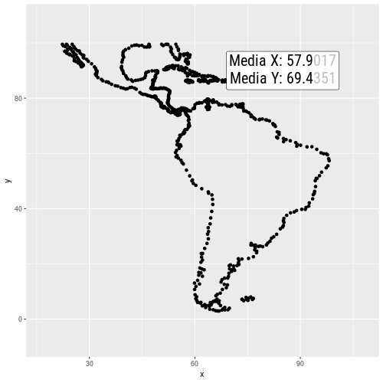

Slide 21
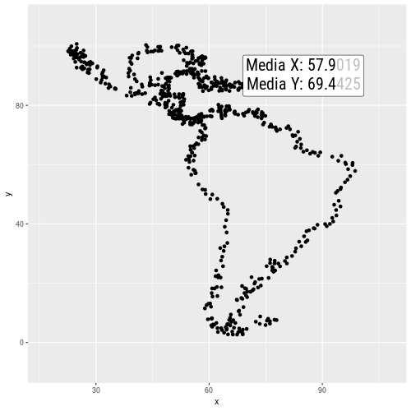

Slide 22
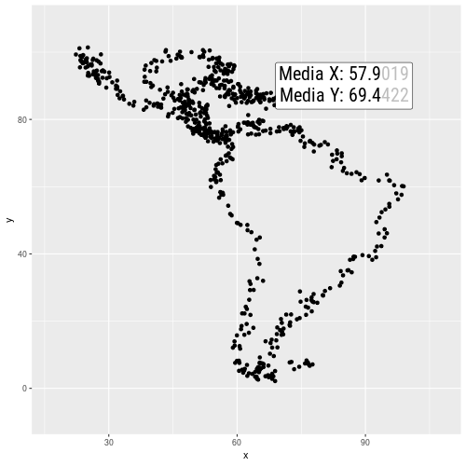

Slide 23


Slide 24
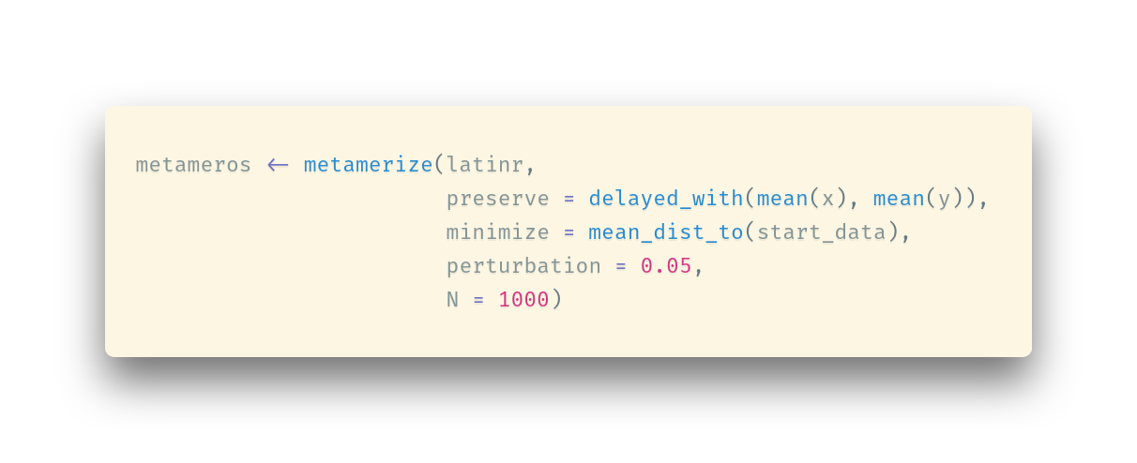

Slide 25
F es continua
¿?
F es inyectiva
m < n

Slide 26
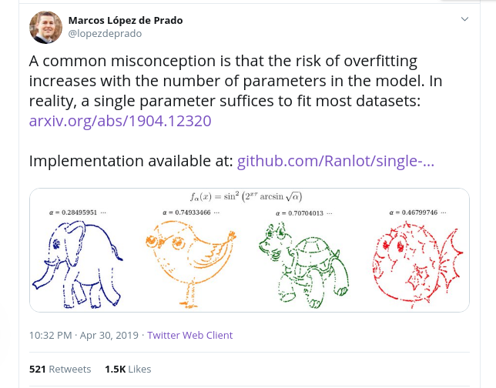

Slide 27
https://github.com/Ranlot/single-parameter-fit
https://github.com/eliocamp/spfit
\mathrm{datos} = \sin^2 \left ( 2^{x\tau} \arcsin \sqrt{\alpha} \right )

